Slide 1
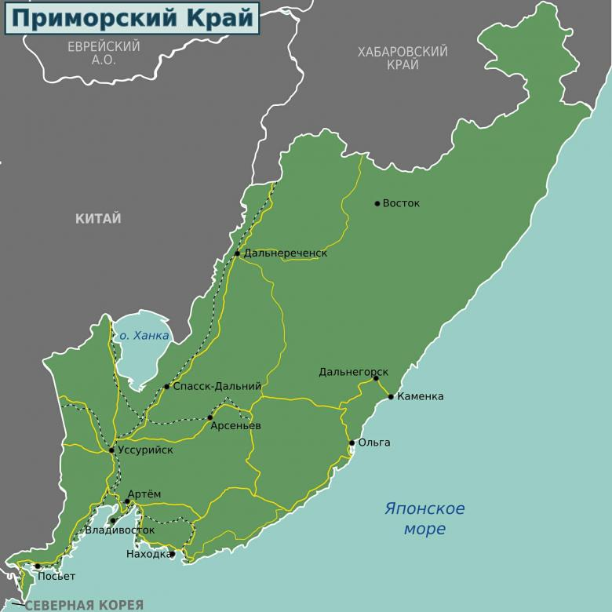
Подготовка и проведение итогового собеседования
в 2021-2022 учебном году
ГАУ ДПО ПК ИРО

Slide 2
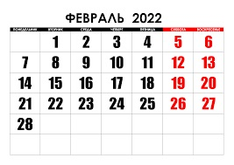
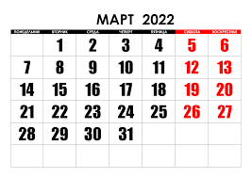
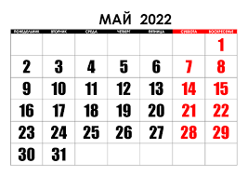
Итоговое собеседование по русскому языку

Slide 3

Итоговое собеседование по русскому языку
ПРОДОЛЖИТЕЛЬНОСТЬ ПРОВЕДЕНИЯ ИТОГОВОГО СОБЕСЕДОВАНИЯ
15 минут
+
30 минут
для лиц с ОВЗ
Участники- обучающиеся 9 класса
Notes:
Участники - обучающиеся 9 классов.

Slide 4
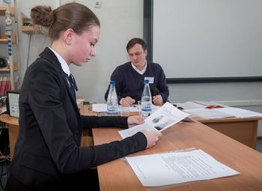

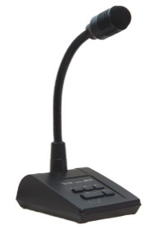

Итоговое собеседование по русскому языку
Штаб с рабочим местом ответственного организатора (компьютер, выход в интернет, принтер)
Аудитория проведения в образовательной организации
Рабочее место участника (компьютер с ПО, микрофон)
ПО
Notes:
Для проведения итогового собеседования в ОО готовится необходимое количество аудиторий проведения, исходя из расчета количества участников итогового собеседования (в среднем в час в одной аудитории проведения проходит итоговое собеседование 3-4 человека (15 минут на одного участника), количества привлекаемых экзаменаторов-собеседников и экспертов.
Рекомендуем!!! Дополнительно вести запись ответов участников (при помощью стандартных средств Windows или диктофона).

Slide 5
Итоговое собеседование по русскому языку
ЭКЗАМЕНАТОР
-
СОБЕСЕДНИК
ОРГАНИЗАТОР
ВНЕ
АУДИТОРИИ
ОТВЕТСТВЕННЫЙ ОРГАНИЗАТОР
УЧАСТНИКИ
ЭКСПЕРТ
ЛИЦА, УЧАСТВУЮЩИЕ В ИТОГОВОМ
СОБЕСЕДОВАНИИ
ТЕХНИЧЕСКИЙ
СПЕЦИАЛИСТ
Notes:
Участники - обучающиеся 9 классов.

Slide 6
Итоговое собеседование по русскому языку
1
1
2
Обеспечивает подготовку и проведение итогового собеседования
Ответственный организатор
Организатор вне аудитории
2
Обеспечивает передвижение обучающихся, соблюдение порядка и тишины
3
Функции
3
Экзаменатор-собеседник
Обеспечивает проверку паспортных данных, фиксирует начало и окончание, проводит собеседование
4
4
Оценивает ответ участников
5
Эксперт
Технический специалист
5
Обеспечивает получение КИМ, осуществляет аудиозапись
Notes:
Экзаменатор-собеседник - проводит собеседование с обучающимся по выбранной теме, а также обеспечивает проверку паспортных данных каждого участника итогового собеседования и фиксирует время начала и время окончания итогового собеседования каждого участника (может быть педагогический работник, обладающий коммуникативными навыками, независимо от предметной специализации).
Эксперт - оценивает ответ участника (только учитель русского языка и литературы).
Технический специалист – обеспечивает получение материалов для проведения итогового собеседования с федерального Интернет-ресурса, а также осуществляет аудиозапись бесед участников с экзаменатором-собеседником.

Slide 7

Итоговое собеседование по русскому языку
после ответа участника
ЭКЗАМЕНАТОР
-
СОБЕСЕДНИК
ОРГАНИЗАТОР
ВНЕ
АУДИТОРИИ
ОТВЕТСТВЕННЫЙ ОРГАНИЗАТОР
УЧАСТНИКИ
ЭКСПЕРТ
ЭКСПЕРТ
оценка выполнения задания
ТЕХНИЧЕСКИЙ
СПЕЦИАЛИСТ
в процессе ответа участника
Notes:
Оценка выполнения заданий итогового собеседования осуществляется по критериям по системе «зачёт» \«незачёт».

Slide 8
Подготовка к ИС-9
ЭКЗАМЕНАТОР
-
СОБЕСЕДНИК
Определяет необходимое количество аудиторий
Распределяет участников итогового собеседования по аудиториям проведения
Заполняет в списке участников итогового собеседования поле «Аудитория»
ОРГАНИЗАТОР
ВНЕ
АУДИТОРИИ
ОТВЕТСТВЕННЫЙ ОРГАНИЗАТОР
УЧАСТНИКИ
ЭКСПЕРТ
РЦОИ
ТЕХНИЧЕСКИЙ
СПЕЦИАЛИСТ
Передает в МОУО по защищенному каналу:
Списки участников (без распределения по аудиториям!) ИС-01
Ведомости учёта проведения ИС-02
Протокол эксперта по оцениванию ответов участников ИС-08
Специализированную форму для внесения информации из протоколов экспертов по оцениванию ответов участников итогового собеседования

Slide 9
Подготовка к ИС-9
ЭКЗАМЕНАТОР
-
СОБЕСЕДНИК
ОРГАНИЗАТОР
ВНЕ
АУДИТОРИИ
ТЕХНИЧЕСКИЙ СПЕЦИАЛИСТ
ОТВЕТСТВЕННЫЙ ОРГАНИЗАТОР
УЧАСТНИКИ
ЭКСПЕРТ
ТЕХНИЧЕСКИЙ
СПЕЦИАЛИСТ
Готовит необходимое количество автоматизированных рабочих мест для участников;
Проводит техническую подготовку, тестовую аудиозапись;
Проверяет готовность рабочего места ответственного организатора (выход в интернет, наличие принтера, бумаги)
Получает и тиражирует критерии оценивания
не позднее чем за сутки

Slide 10
Подготовка к ИС-9
РЦОИ направляет в МОУО материалы для проведения итогового собеседования по защищенному каналу
ЭКЗАМЕНАТОР
-
СОБЕСЕДНИК
ОРГАНИЗАТОР
ВНЕ
АУДИТОРИИ
ОТВЕТСТВЕННЫЙ
ОРГАНИЗАТОР
УЧАСТНИКИ
ЭКСПЕРТ
за 60 минут до начала получает материалы для итогового собеседования
ТЕХНИЧЕСКИЙ
СПЕЦИАЛИСТ
Notes:
для участников (текст для чтения, карточки с темами беседы на выбор и планами беседы) – по 2 экземпляра каждого материала на аудиторию (возможно тиражирование большего количества);
для экзаменатора-собеседника (карточки экзаменатора-собеседника по каждой теме беседы) – по два экземпляра на аудиторию

Slide 11
Проведение ИС-9
ЭКЗАМЕНАТОР
-
СОБЕСЕДНИК
ОРГАНИЗАТОР
ВНЕ
АУДИТОРИИ
ОТВЕТСТВЕННЫЙ ОРГАНИЗАТОР
ОТВЕТСТВЕННЫЙ
ОРГАНИЗАТОР
УЧАСТНИКИ
ЭКСПЕРТ
ТЕХНИЧЕСКИЙ
СПЕЦИАЛИСТ
Выдает экзаменатору-собеседнику
Ведомость учёта проведения итогового собеседования (ИС-02);
Материалы для проведения ИС-9
Notes:
Экзаменатору-собеседнику ведомость учёта проведения итогового собеседования в аудитории, где фиксируется время начала и окончания ответа каждого участника итогового собеседования;
Материалы для проведения итогового собеседования: тексты для чтения, листы с тремя темами беседы, карточки с планом беседы по каждой теме.

Slide 12
Проведение ИС-9
Выдаёт эксперту
черновики (специальная форма)
протоколы экспертов по оцениванию ответов участников ИС-8
комплект материалов для проведения итогового собеседования
ВДП для черновиков экспертов
ЭКЗАМЕНАТОР
-
СОБЕСЕДНИК
ОРГАНИЗАТОР
ВНЕ
АУДИТОРИИ
ОТВЕТСТВЕННЫЙ ОРГАНИЗАТОР
УЧАСТНИКИ
ЭКСПЕРТ
ТЕХНИЧЕСКИЙ
СПЕЦИАЛИСТ
Выдаёт организатору вне аудитории
список участников итогового собеседования (ИС-01)
ОТВЕТСТВЕННЫЙ ОРГАНИЗАТОР
Notes:
Экзаменатор-собеседник и эксперт знакомятся с заданиями, темами беседы и примерным кругом вопросов для обсуждения с участниками.
Участники итогового собеседования приглашаются в аудиторию проведения в произвольном порядке.
Организатор вне аудитории сопровождает участников итогового собеседования в аудитории проведения и по окончании итогового собеседования – в класс

Slide 13
Проведение ИС-9
ЭКЗАМЕНАТОР
-
СОБЕСЕДНИК
ОРГАНИЗАТОР
ВНЕ
АУДИТОРИИ
ОТВЕТСТВЕННЫЙ ОРГАНИЗАТОР
ОТВЕТСТВЕННЫЙ ОРГАНИЗАТОР
УЧАСТНИКИ
ЭКСПЕРТ
ТЕХНИЧЕСКИЙ
СПЕЦИАЛИСТ
В случае неявки участника –
в форме ИС-01 в поле «Номер аудитории/отметка о неявке» проставляет «Н»

Slide 14
Проведение ИС-9
Приглашает участников в аудиторию проведения;
Сопровождает в аудиторию проведения
ЭКЗАМЕНАТОР
-
СОБЕСЕДНИК
ОРГАНИЗАТОР
ВНЕ
АУДИТОРИИ
ОТВЕТСТВЕННЫЙ ОРГАНИЗАТОР
УЧАСТНИКИ
ЭКСПЕРТ
ТЕХНИЧЕСКИЙ
СПЕЦИАЛИСТ
В каждой аудитории проведения включает аудиозапись (ПО автономная станция записи ответов участников)
Notes:
Программное обеспечение автономная станция записи ответов участников позволяет вести запись ответов участников по каждому отдельно и общим потоком. Технический специалист в аудитории проведения перед началом ответа участника итогового собеседования включает аудиозапись, и останавливает запись после ответа каждого участника.

Slide 15
Проведение ИС-9
ЭКЗАМЕНАТОР
-
СОБЕСЕДНИК
ЭКЗАМЕНАТОР
-
СОБЕСЕДНИК
ОРГАНИЗАТОР
ВНЕ
АУДИТОРИИ
ОТВЕТСТВЕННЫЙ ОРГАНИЗАТОР
УЧАСТНИКИ
ЭКСПЕРТ
ТЕХНИЧЕСКИЙ
СПЕЦИАЛИСТ
Вносит данные участника собеседования в ведомость учёта проведения (форма ИС-8)
Фиксирует время начала и окончания ответа в форме ИС-02;
Проводит собеседование;
Контролирует соблюдение временного регламента.

Slide 16
АПРОБАЦИЯ ИТОГОВОГО СОБЕСЕДОВАНИЯ по русскому языку
Проведение ИС-9
ЭКЗАМЕНАТОР
-
СОБЕСЕДНИК
ОРГАНИЗАТОР
ВНЕ
АУДИТОРИИ
ОТВЕТСТВЕННЫЙ ОРГАНИЗАТОР
УЧАСТНИК
УЧАСТНИКИ
ЭКСПЕРТ
ТЕХНИЧЕСКИЙ
СПЕЦИАЛИСТ
Получает задание, проговаривает свою фамилию, имя, отчество, номер варианта
Произносит номер задания перед ответом на каждое задание

Slide 17
Проведение ИС-9
ЭКЗАМЕНАТОР
-
СОБЕСЕДНИК
ОРГАНИЗАТОР
ВНЕ
АУДИТОРИИ
ЭКСПЕРТ
ОТВЕТСТВЕННЫЙ ОРГАНИЗАТОР
УЧАСТНИКИ
ЭКСПЕРТ
ТЕХНИЧЕСКИЙ
СПЕЦИАЛИСТ
Вносит баллы по критериям в черновик;
Заполняет протокол по оцениванию ответов участников на каждого участника;
Пересчитывает протоколы по оцениванию ответов участников ИС-9, упаковывает в ВДП, передаёт экзаменатору - собеседнику

Slide 18
Проведение ИС-9
ЭКЗАМЕНАТОР
-
СОБЕСЕДНИК
ОРГАНИЗАТОР
ВНЕ
АУДИТОРИИ
ОРГАНИЗАТОР
ВНЕ
АУДИТОРИИ
ОТВЕТСТВЕННЫЙ ОРГАНИЗАТОР
УЧАСТНИКИ
ЭКСПЕРТ
ТЕХНИЧЕСКИЙ
СПЕЦИАЛИСТ
По окончании сопровождает участника в класс на урок
Приглашает следующего участника

Slide 19

Проведение ИС-9
Включает аудиозапись в аудитории (общий поток)
Включает аудиозапись для записи ответа каждого участника и по окончании ответа останавливает аудиозапись
Сохраняет аудиозаписи из каждой аудитории (по каждому участнику и общую запись), копирует на электронный носитель (в названии код ОО, номер аудитории, дата проведения)
Передает электронный носитель с записями ответов ответственному организатору
ЭКЗАМЕНАТОР
-
СОБЕСЕДНИК
ОРГАНИЗАТОР
ВНЕ
АУДИТОРИИ
ОТВЕТСТВЕННЫЙ ОРГАНИЗАТОР
УЧАСТНИКИ
ЭКСПЕРТ
ТЕХНИЧЕСКИЙ
СПЕЦИАЛИСТ
ТЕХНИЧЕСКИЙ
СПЕЦИАЛИСТ
Записи ответов участников итогового собеседования передаются в РЦОИ на электронном носителе

Slide 20
Окончание ИС-9
ЭКЗАМЕНАТОР
-
СОБЕСЕДНИК
ОРГАНИЗАТОР
ВНЕ
АУДИТОРИИ
ОТВЕТСТВЕННЫЙ ОРГАНИЗАТОР
ЭКЗАМЕНАТОР
-
СОБЕСЕДНИК
УЧАСТНИКИ
ЭКСПЕРТ
ТЕХНИЧЕСКИЙ
СПЕЦИАЛИСТ
Принимает от эксперта запечатанные протоколы эксперта по оцениванию ответов участников итогового собеседования при первой схеме оценивания) и КИМ итогового собеседования, выданный эксперту;
Передаёт ответственному организатору:
заполненную ведомость учёта проведения итогового собеседования в аудитории; КИМ итогового собеседования; запечатанные протоколы эксперта запечатанные листы черновиков для эксперта (при наличии).
Notes:
Организатор вне аудитории в штабе передает форму ИС-01 ответственному организатору

Slide 21
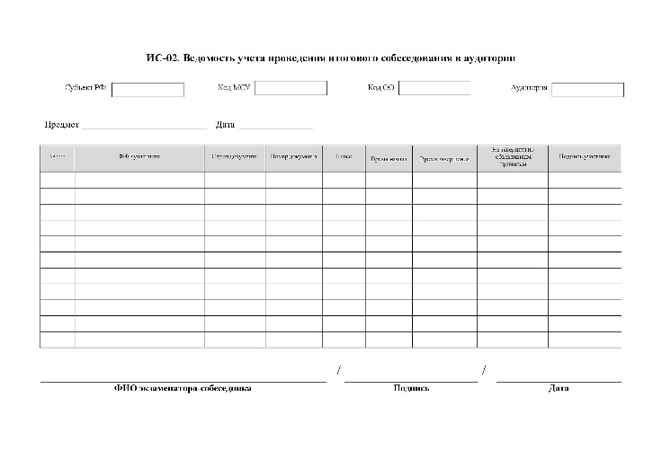
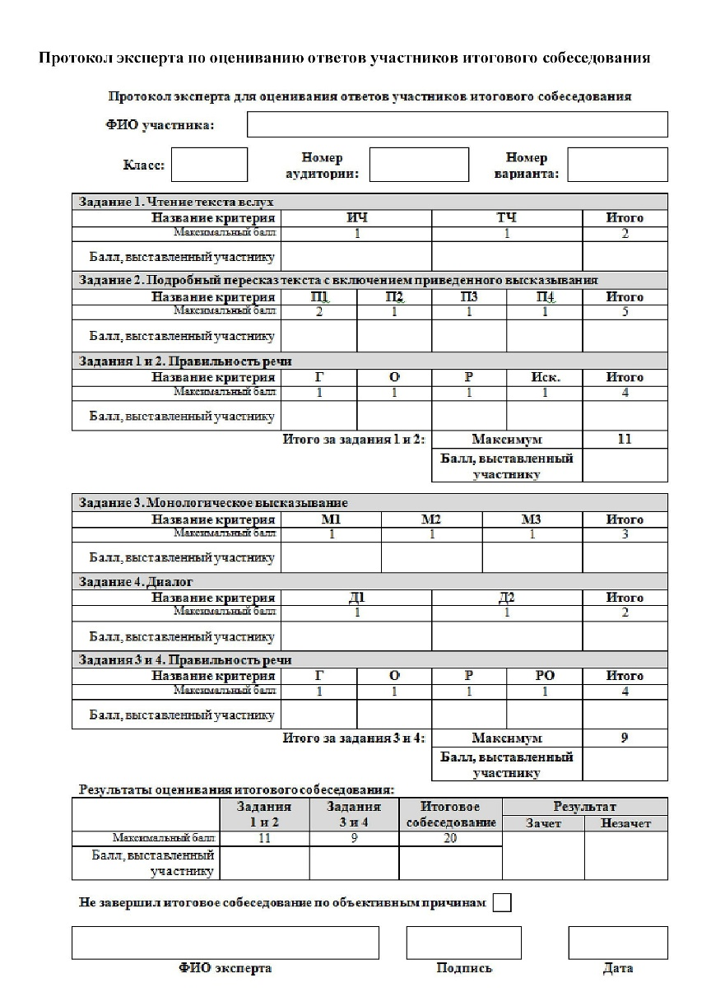
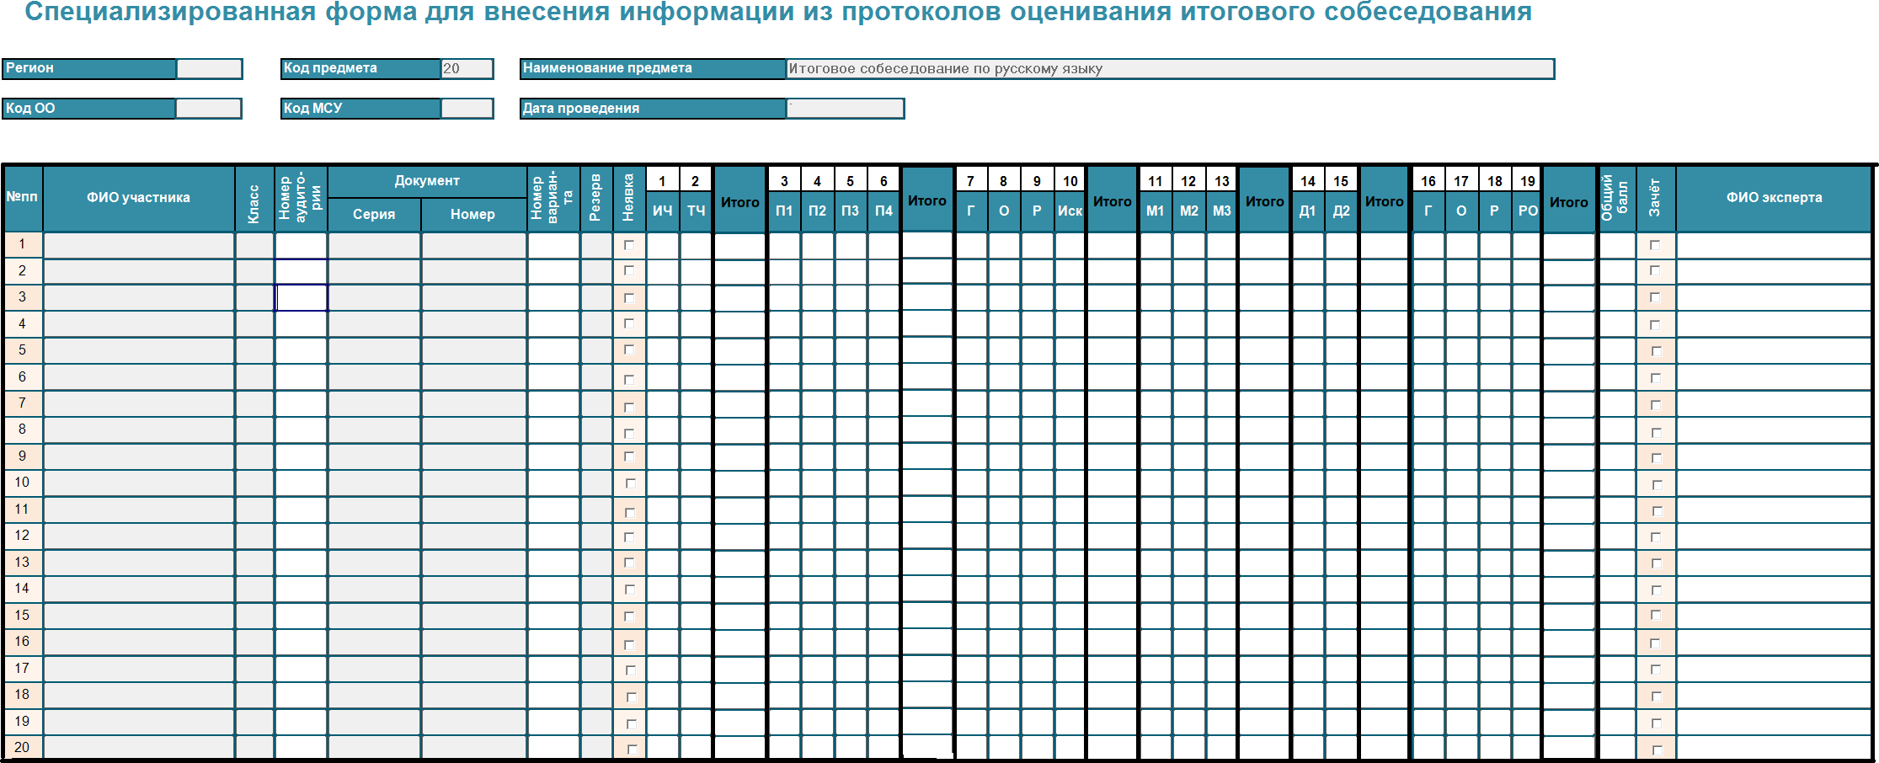
Отчётные документы ИС-9, пересылаемые в РЦОИ
обязательные
ИС-02
ИС-03
Специализированная форма
для внесения информации из протоколов экспертов по оцениванию ответов участников итогового собеседования
Notes:
Специализированная форма заполняется техническим специалистом, используя данные из протоколов экспертов по оцениванию ответов участников итогового собеседования. Количество строк в специализированной форме должно быть равно количеству участников, сдававших итоговое собеседование в образовательной организации.
Сохранить специализированную форму в специальном XML формате и передать в РЦОИ.

Slide 22
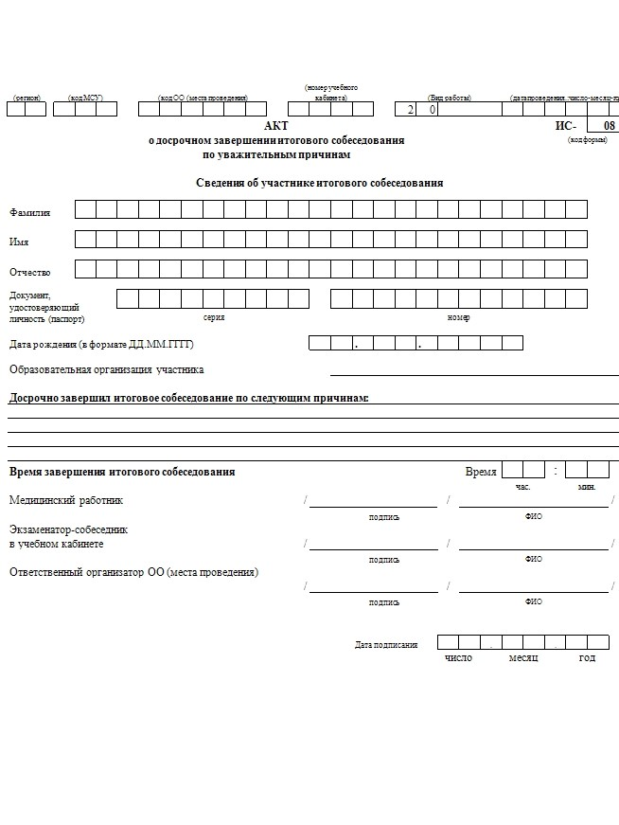
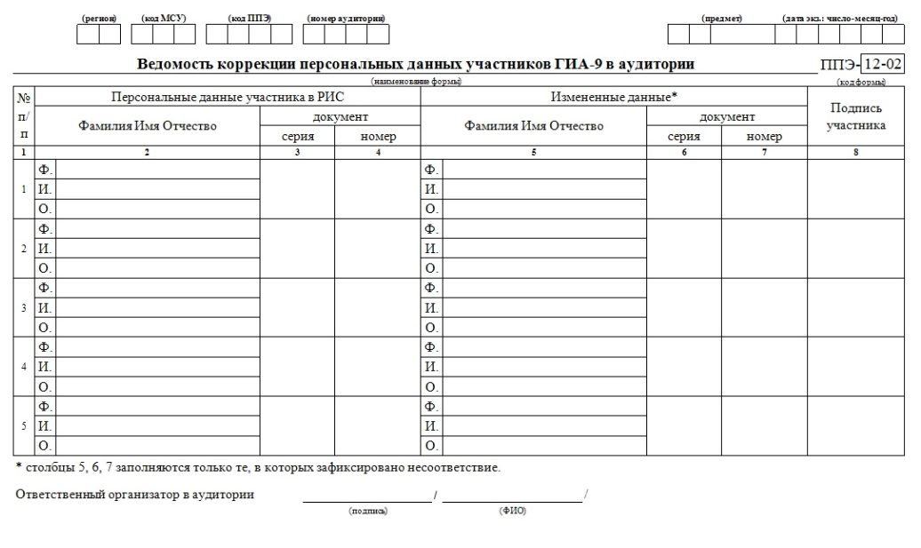
Отчётные документы ИС-9, пересылаемые в РЦОИ
в случае необходимости
ИС-08
Ведомость коррекции персональных данных (ППЭ-12-02)
Важно! Если обнаружено расхождение в паспортных данных участника ИС-9 с его данными в РИС, необходимо заполнить форму коррекции и прислать её в РЦОИ вместе с другими материалами.

Slide 23
Схема проведения итогового собеседования
для участников, отказавшихся от обработки персональных данных и от внесения сведений в РИС
Используется схема оценивания ответов № 1 (оценивание в процессе ответа).
Для участников, не внесённых в РИС – отдельная аудитория, обезличенная индивидуальная запись ответов
(без произнесения персональных данных).

Slide 24
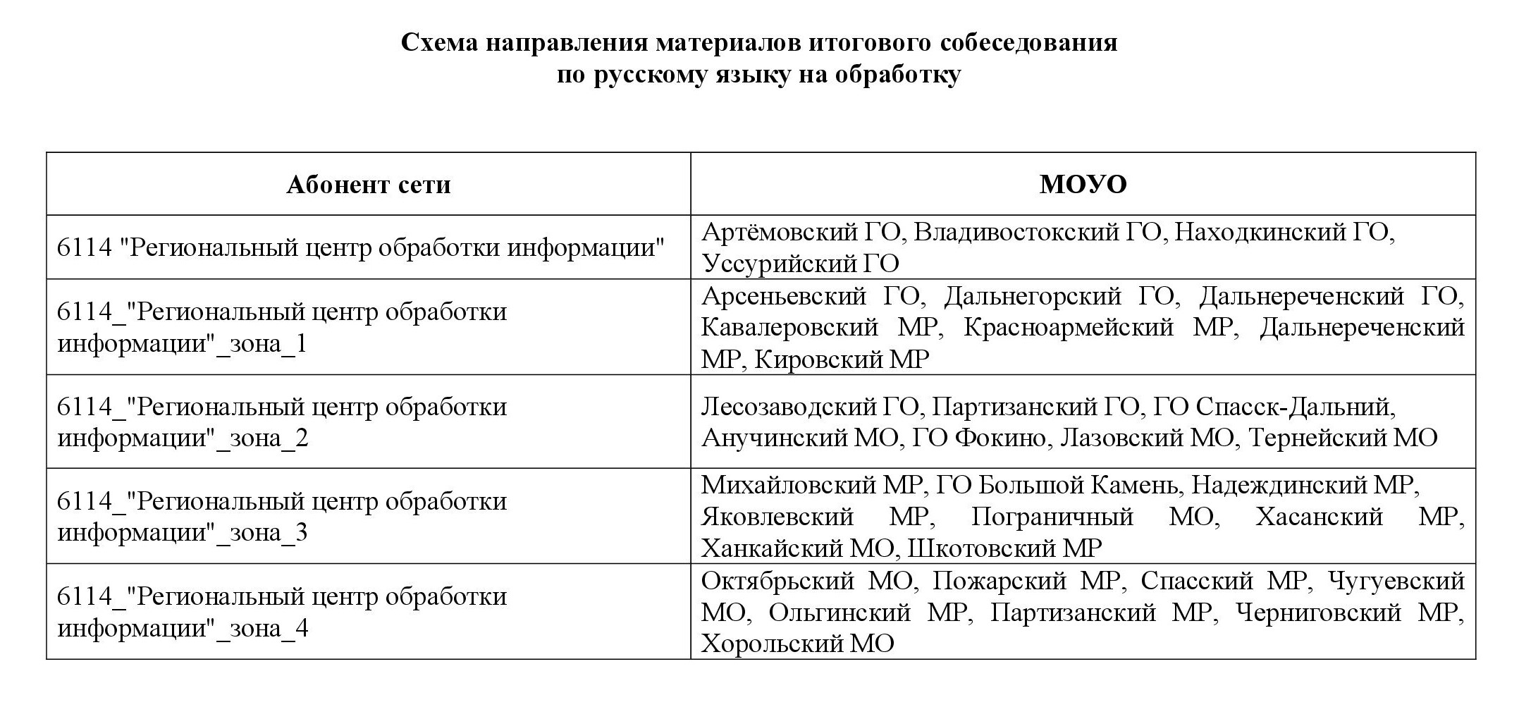
Схема направления материалов ИС-9 на обработку
Важно! Перед передачей материалов ИС-9, убедитесь, что вы указали правильный адрес абонента РЦОИ

Slide 25
Завершение ИС-9
Возврат материалов итогового собеседования в РЦОИ
в электронном виде по защищенному каналу связи
пакеты с электронными образами ведомостей учёта проведения итогового собеседования в аудитории (ИС-02, ИС-03);
электронные образы актов досрочного завершения участником итогового собеседования по уважительной причине ИС – 08 (при наличии);
электронные образы ведомости коррекции данных участника ППЭ 12-02 (при наличии);
аудиофайлы с потоковыми записями ответов участников итогового собеседования, списки участников итогового собеседования;
XML-файл с результатами участников итогового собеседования;
другие материалы в случае необходимости.

